Slide 1
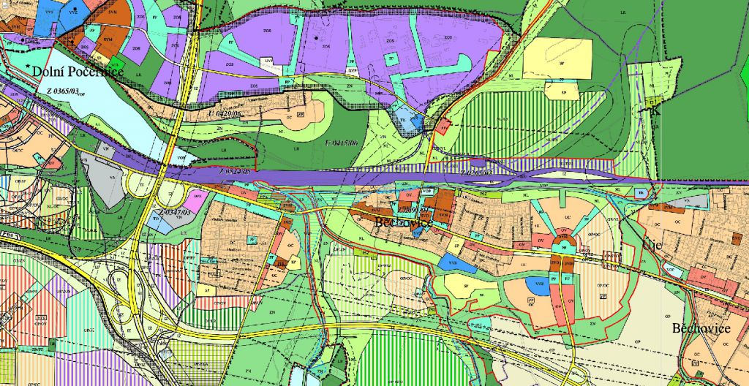

ÚZEMNÍ PLÁNOVÁNÍ A URBANISMUS
David Gorný
8. CVIČENÍ
27.11. 2023

Slide 2

SOUDOBÉ PLÁNOVÁNÍ
Tradiční inženýrský přístup (??)
Rozvojově orientovaný přístup (??)
Environmentálně orientovaný přístup (??)

Slide 3
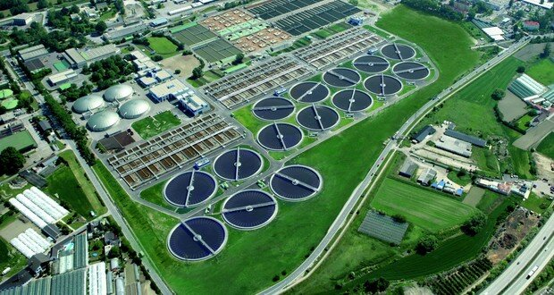
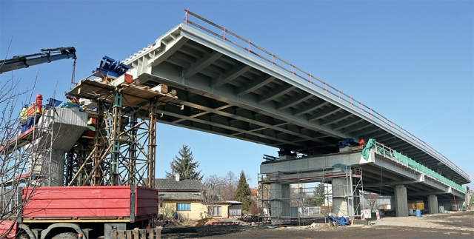
SOUDOBÉ PLÁNOVÁNÍ
TRADIČNÍ INŽENÝRSKÝ PŘÍSTUP
Plánování = technická disciplína.
Plánovači = experti prodávající své odborné znalosti.
Jakákoliv změna v prostředí je možná, je-li to technicky možné / umožňují-li to technické normy.
Absentuje úvaha o sociálních nebo ekonomických faktorech.
Minimální snaha o kompromisy.

Slide 4

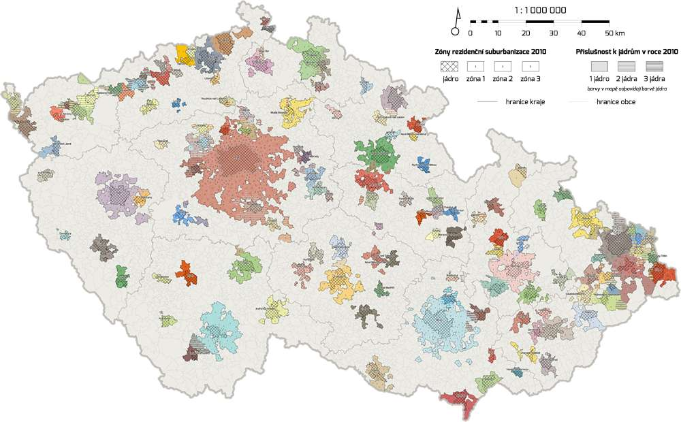
SOUDOBÉ PLÁNOVÁNÍ
ROZVOJOVĚ ORIENTOVANÝ PŘÍSTUP
Typický zejména pro 90. léta.
Intenzivní a často bezhlavá podpora investic do území / přehlížení kvalitativního rozvoje.
„Laissez faire přístup“.
Flexibilní, nepodporuje dlouhodobé plánovací horizonty.
Množství investic = ukazatel správného rozvoje.

Slide 5

SOUDOBÉ PLÁNOVÁNÍ
ENVIRONMENTÁLNĚ ORIENTOVANÝ PŘÍSTUP
Pracuje s dlouhodobým horizontem.
Důraz na ekonomické a sociální dopady v území.
Důraz na trvalou udržitelnost, ochranu současné přírodní a kulturní krajiny.
→ Všechny přístupy se v praxi prolínají.

Slide 6
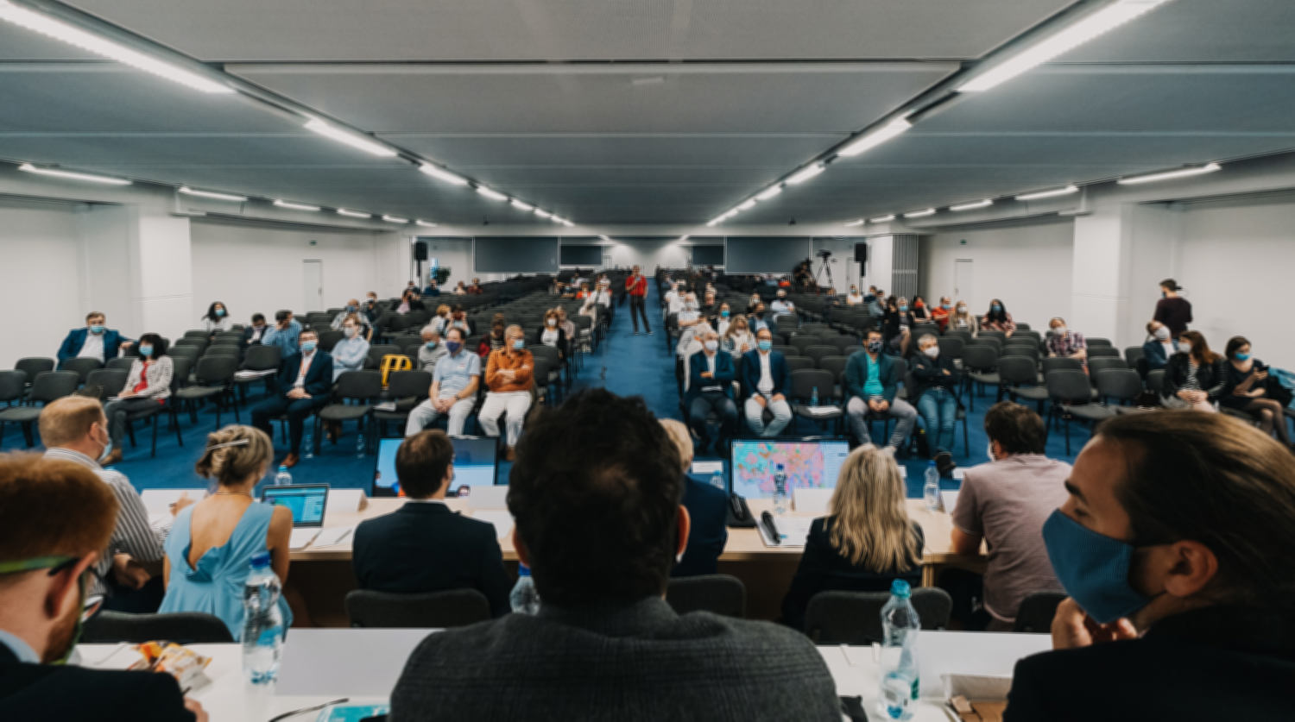
SOUDOBÉ PLÁNOVÁNÍ
PŘED 1989:
Plánovači jako iniciátoři rozvoje - rozhodující role v tom, co se kde bude stavět.
Centrálně plánovaný rozvoj.
Normativní přístup: předem jasná vize o uspořádání území, tato vize = norma, ke které by se měl vývoj blížit.
PO 1989:
V území mnoho různých aktérů = množství představ o rozvoji daného území.
Plánovači: přehození do pozice regulátorů / moderátorů.
Těžiště investic v území se přesouvá od veřejných zdrojů na soukromý kapitál.
Lineární kvantitativní rozvoj -> kvalitativní rozvoj.
Rozvoj a růst může být doprovázen nerůstem, úpadkem v části území.

Slide 7
AKTÉŘI ROZVOJE (??)

Slide 8
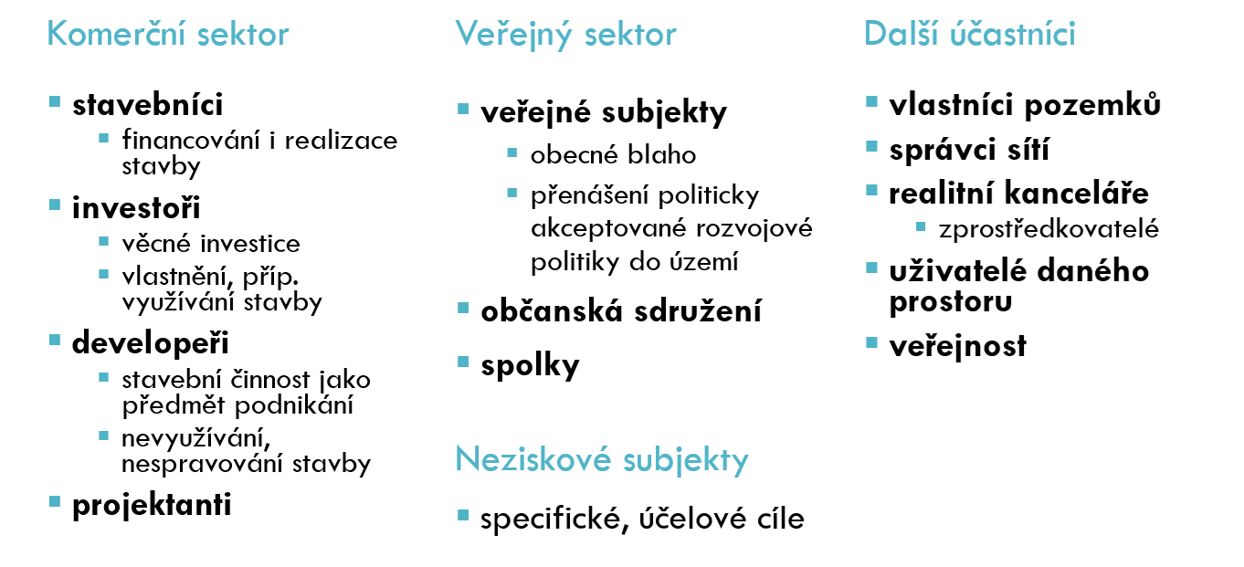
AKTÉŘI ROZVOJE (??)
Malý, J. (2023)

Slide 9

VÝZNAMNÍ HRÁČI V ÚZEMNÍM PLÁNOVÁNÍ
Jakou roli zde má:
OBEC (??)
POŘIZOVATEL (??)
PROJEKTANT (??)

Slide 10
VÝZNAMNÍ HRÁČI V ÚZEMNÍM PLÁNOVÁNÍ
OBEC
Role orgánů obcí podle toho, zda se jedná o přenesená působnost x samostatná působnost.
POŘIZOVATEL
Pořizuje ÚPP nebo ÚPD.
Úřad ORP/obecní úřad, krajský úřad, újezdní úřad, MMR.
PROJEKTANT
Fyzická osoba, jež získala oprávnění k výkonu vybrané činnosti.
ÚP, UAP může dělat řada lidí, ale musí být zaštítěn tím, kdo má „kulaté razítko“.
Autorizovaný architekt / Autorizovaný urbanista.

Slide 11
PLÁNOVÁCÍ DOKUMENTY
POLITIKA ÚZEMNÍHO ROZVOJE (PUR)
(???)

Slide 12
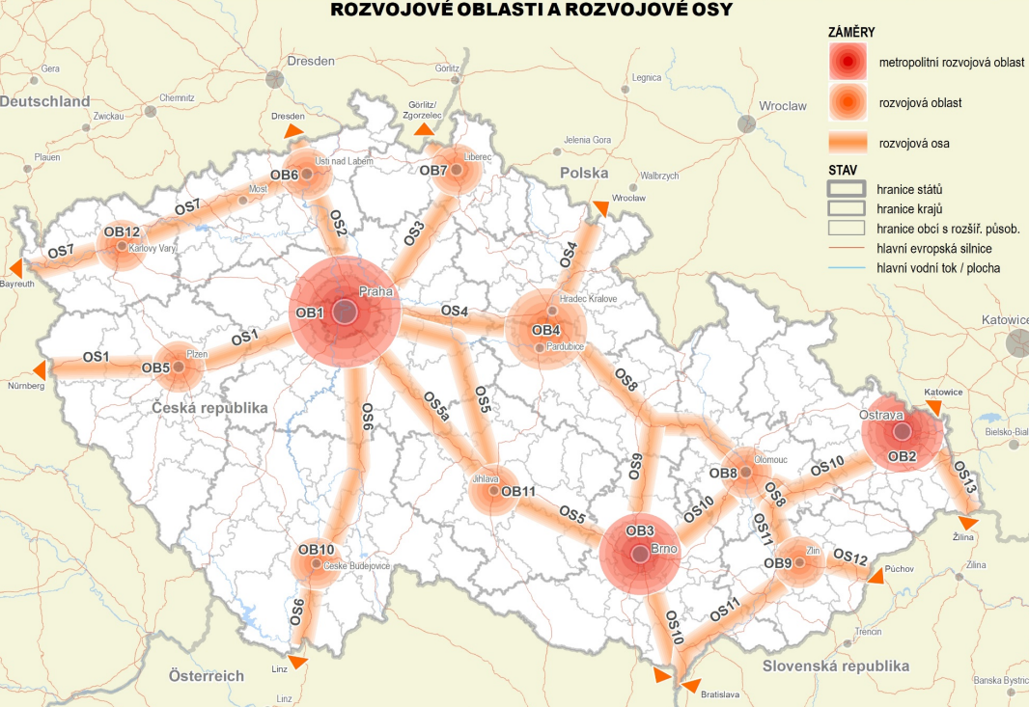
POLITIKA ÚZEMNÍHO ROZVOJE (PUR)
Obecný celostátní dokument.
Definuje základní požadavky a rámce plánovacích úkolů v širších souvislostech.
Řeší problémy, které mají celostátní / mezinárodní charakter.
Vymezuje rozvojové oblasti + rozvojové osy / specifické oblasti, plochy, koridory.
https://www.uur.cz/media/do0nqcea/brozura_apur_cz_2023_final.pdf

Slide 13
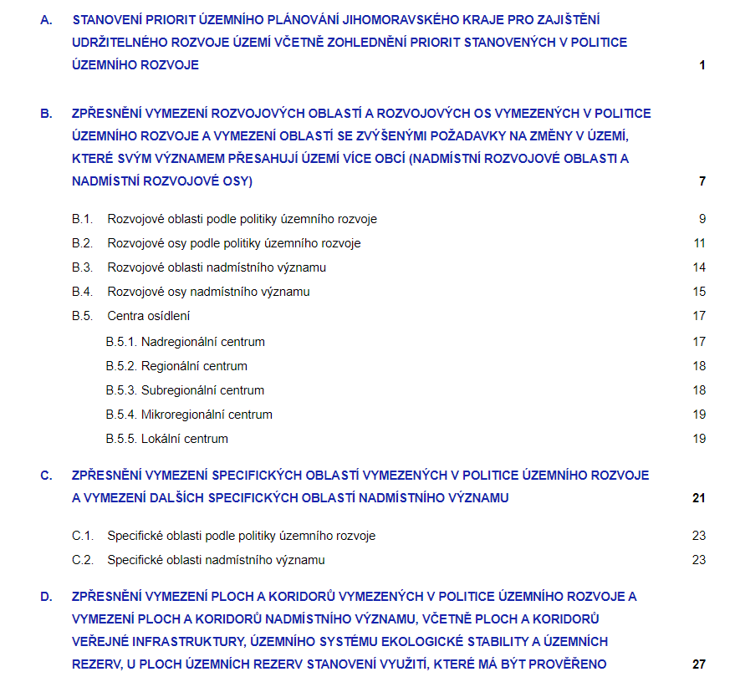
ZÁSADY ÚZEMNÍHO ROZVOJE (ZUR)
Zohledňuje úkoly územního plánování vymezené celostátně.
Přebírá RO, SO z PUR + vymezuje vlastní nadmístní oblasti.
Význam?
Koordinace rozvoje – každá obec má určité představy / na hranicích možnost vzniku tenzí.
ZUR JMK:
https://www.kr-jihomoravsky.cz/archiv/oupsr/zur_jmk_a2a1_UZ/WEB/text.html
https://www.kr-jihomoravsky.cz/archiv/oupsr/zur_jmk_a2a1_UZ/WEB/grafy.html

Slide 14
ÚZEMNĚ PLÁNOVACÍ DOKUMENTY (ÚPP)
ÚZEMNÍ STUDIE (??)
ÚZEMNĚ ANALYTICKÉ PODKLADY (UAP) (??)

Slide 15
ÚZEMNĚ PLÁNOVACÍ DOKUMENTY (ÚPP)
ÚZEMNÍ STUDIE
„Ad hoc“ dokument.
V okamžiku, že se o nějakém území chceme dozvědět podrobnější informace.
Cíleně zacílené na nějaký problém / rozvojový záměr.
ÚZEMNĚ ANALYTICKÉ PODKLADY (UAP)
Slouží jako základní podklad pro pořizování územního plánu, regulačních plánů a změn; dále také podpůrně pro rozhodování v území.
Více či méně daný seznam ukazatelů, které se pro území sbírají + interpretace, SWOT analýzy.
Podklady pro rozvor udržitelného rozvoje (text. + graf. část), RURU, problémový výkres.
Území kraje / SO ORP ; aktualizace.

Slide 16
ZADÁNÍ CVIČENÍ
Regulační plán stanovuje podrobné podmínky pro využití pozemků, pro umístění a uspořádání staveb, pro ochranu hodnot v území. Řeší obvykle menší území v podrobnosti za jednotlivé pozemky.
V regulačním plánu je tedy možno stanovit přesnou podobu území, tj. tvar a rozměr pozemků, charakter zástavby, tvarové či vzhledové charakteristiky domů, charakter zeleně apod. Je to účinný nástroj pro utváření podoby území.
Pokuste se v území Brna vytipovat lokality / dílčí území, která jsou podle vás natolik komplikovaná, problematická či jinak významná, že jejich uspořádání musí být řešeno či regulováno podrobněji, než to umožňuje územní plán.
Volbu lokalit / území stručně zdůvodněte.
Rozsah: minimální hranice 1 A4 textu.
DEADLINE: 4. 12. 2023 5:59
Příští hodina: Prezentace vašich návrhů + témata: regulační plán a územní plán + zadání posledního cvičení.

Slide 17
DĚKUJI ZA POZORNOST

